Slide 1


【佐野地区薬剤師会 研修会】
「患者が期待する次世代薬剤師になるためには」
～がん患者からのみなさんへのメッセージ～
2018年10月23日
患医ねっと 代表
ペイシェントサロン協会 会長
北里大学薬学部 非常勤講師
鈴木信行
1

Slide 2
自己紹介
1969年生まれ 東京都在住
二分脊椎症 日本二分脊椎症協会元会長
精巣がん 精巣腫瘍患者友の会副代表
甲状腺がん（治療中）
ペイシェントサロン協会会長
患医ねっと代表
北里大学(薬)・上智大学(看)非常勤講師
元第一製薬(株)（現第一三共(株)）研究所勤務
元カフェオーナー
→患者の側からよりよい医療をともに実現する
2

Slide 3
自己紹介
薬局・薬剤師が輝ける社会へ
・薬局コンサルティング活動
・薬剤師向け研修
・薬剤師向け講演
・薬学部における講義
・薬剤師×患者イベント
・薬学生×患者イベント
・薬剤師対談
・薬剤師向け執筆
・薬剤師向け学会等での登壇
3

Slide 4
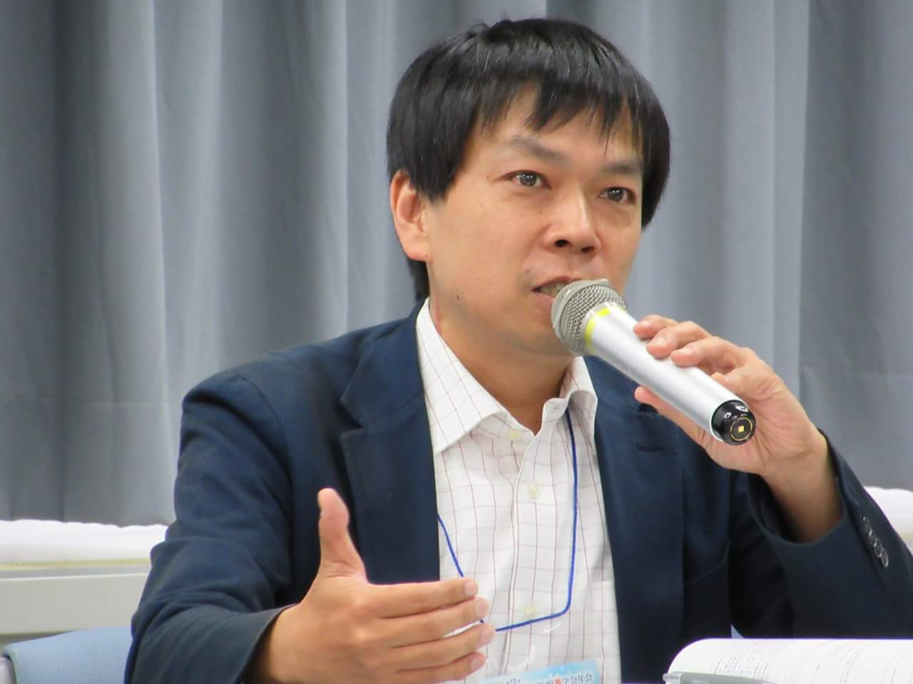
本日の目指すゴール
明日からの行動・意識変容
4

Slide 5
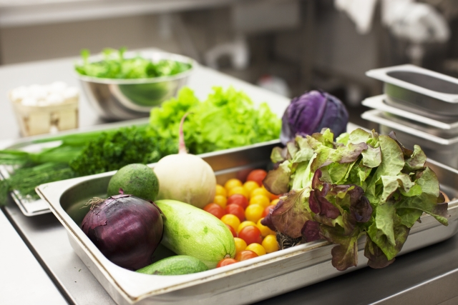

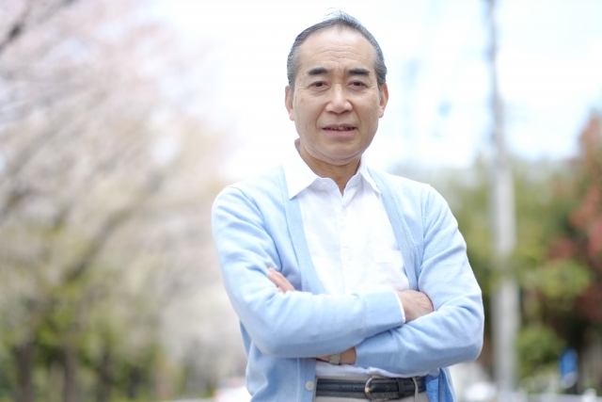
はじめに・・・
【質問】あなた自身にとっての「健康な生活」とは？
同じテーブルの方と1分程度で意見交換を
5

Slide 6
本日の内容
１．現状打破が必要な業界
２．コンセプトを自分の言動へ
３．生活者から薬剤師への期待
6

Slide 7
本日の内容
１．現状打破が必要な業界
２．コンセプトを自分の言動へ
３．生活者から薬剤師への期待
7

Slide 8
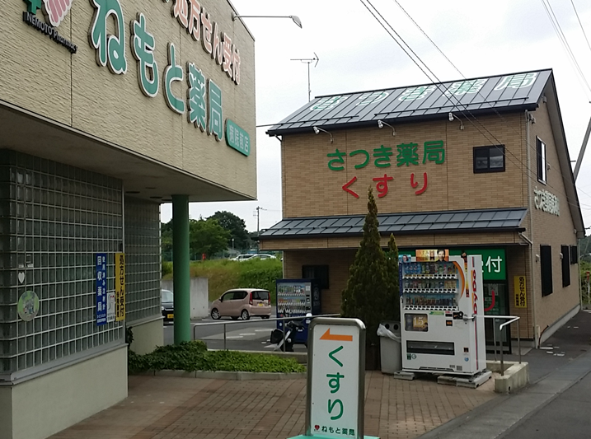
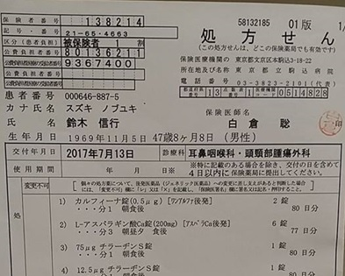

１．現状打破が必要な業界
◇現状の調剤薬局の使い方
・調剤薬局は「処方箋」が必要
8

Slide 9
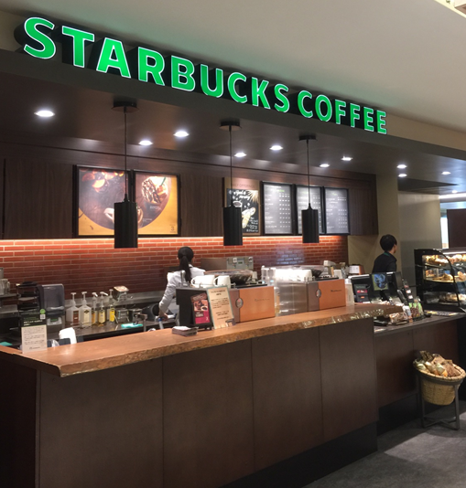
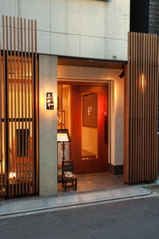
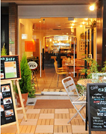
１．現状打破が必要な業界
◇他業界を考える
・カフェ業界を見る
チェーン店 スタイリッシュ店 和モダン店
A
B
C
9

Slide 10
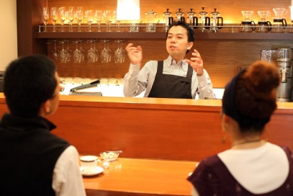
１．現状打破が必要な業界
◇他業界を考える
・カフェ業界を見る
チェーン店 スタイリッシュ店 和モダン店
オーナー
鈴木信行
C
10

Slide 11
１．現状打破が必要な業界
◇他業界を考える
・カフェ業界を見る
チェーン店 スタイリッシュ店 和モダン店
A
B
C
11

Slide 12
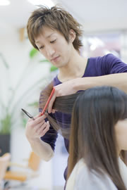
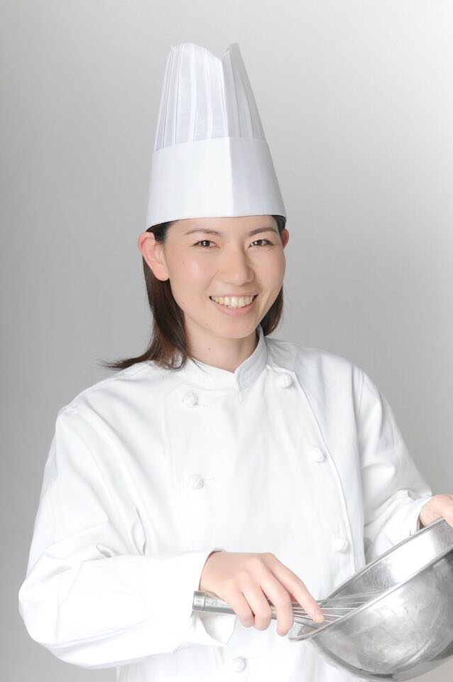
１．現状打破が必要な業界
◇他業界を考える
・「専門性の高い店」の特徴
スタッフと客の距離が近い
12

Slide 13

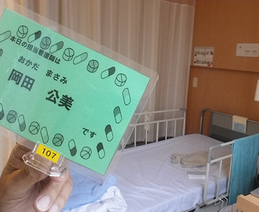
１．現状打破が必要な業界
◇他業界を考える
・「専門性の高い店」の特徴
医療界でも進んでいる
スタッフと客の距離が近い
13

Slide 14
１．現状打破が必要な業界
◇現状の調剤薬局の使い方
・調剤薬局は「処方箋」が必要
14

Slide 15
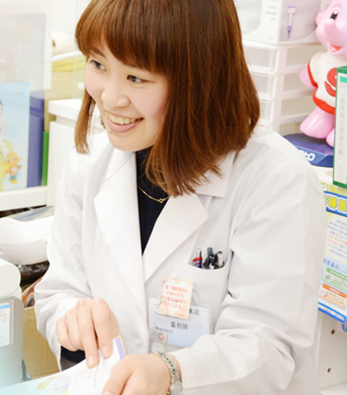
１．現状打破が必要な業界
◇現状の調剤薬局の使い方
・調剤薬局は「素敵なスタッフがいる」から行く場所
15

Slide 16
１．現状打破が必要な業界
◇現状の調剤薬局の使い方
・調剤薬局は「素敵なスタッフがいる」から行く場所
16

Slide 17
１．現状打破が必要な業界
◇現状の調剤薬局の使い方
・調剤薬局は「素敵なスタッフがいる」から行く場所
「対物」 「対人」
17

Slide 18
１．現状打破が必要な業界
◇現状の調剤薬局の使い方
・調剤薬局は「素敵なスタッフがいる」から行く場所
「対物」 「対人」
① ～立地から機能へ～
② ～対物業務から対人業務へ～
③ ～バラバラから一つへ～
平成27年10月23日 厚生労働省
「患者のための薬局ビジョン～「門前」から「かかりつけ」、そして「地域」へ～ 」より
18

Slide 19

１．現状打破が必要な業界
◇国の方針の確認
・薬剤師法第1条
→薬剤師の役割＝健康な生活の確保
薬剤師は、調剤、医薬品の供給その他薬事衛生をつかさどることによって、公衆衛生の向上及び増進に寄与し、もつて国民の健康な生活を確保するものとする。
19

Slide 20
１．現状打破が必要な業界
◇国の方針の確認
・薬剤師法第1条
・薬局ビジョン
対人業務＝国民（患者）の一人ひとりを視る
20

Slide 21
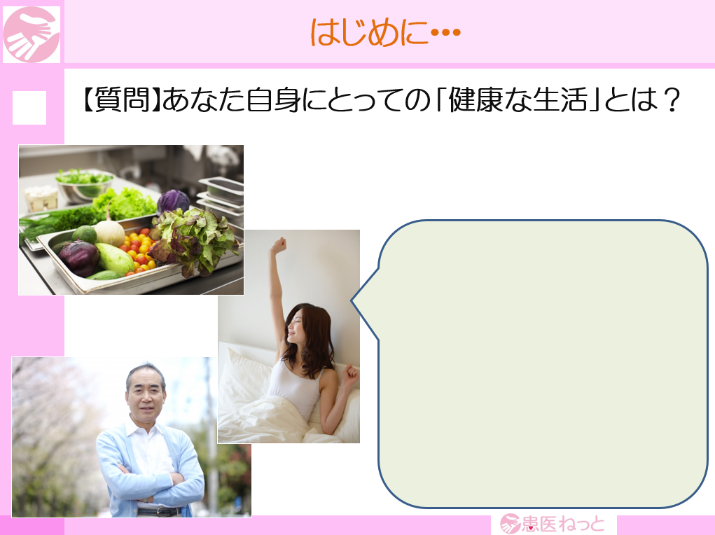
１．現状打破が必要な業界
◇国の方針の確認
・薬剤師法第1条
・薬局ビジョン
対人業務＝国民（患者）の一人ひとりを視る
一人ひとりの「健康な生活」
患者の生活を捉える
21

Slide 22
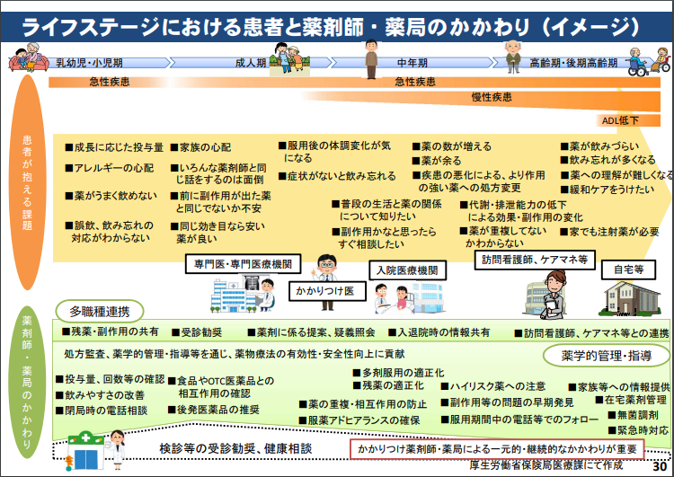
１．現状打破が必要な業界
◇国民から見た薬剤師の現状
22
平成30年度診療報酬改定の概要 ～調剤～ 厚生労働省保険局医療課 平成30年3月5日版 より抜粋

Slide 23
１．現状打破が必要な業界
◇国民から見た薬剤師の現状
患者が抱える課題
薬剤師・薬局のかかわり
23
平成30年度診療報酬改定の概要 ～調剤～ 厚生労働省保険局医療課 平成30年3月5日版 より抜粋

Slide 24
１．現状打破が必要な業界
◇国民から見た薬剤師の現状
薬剤師・薬局が
「何ができるか」を
患者は知らない
薬剤師・薬局のかかわり
24
平成30年度診療報酬改定の概要 ～調剤～ 厚生労働省保険局医療課 平成30年3月5日版 より抜粋

Slide 25
１．現状打破が必要な業界
◇国民から見た薬剤師の現状
薬剤師・薬局は
「何ができるか」を
患者に伝えていない
薬剤師・薬局が
「何ができるか」を
患者は知らない
薬剤師・薬局のかかわり
25
平成30年度診療報酬改定の概要 ～調剤～ 厚生労働省保険局医療課 平成30年3月5日版 より抜粋

Slide 26
１．現状打破が必要な業界
◇国民から見た薬剤師の現状
薬剤師・薬局は
「何ができるか」を
患者に伝えていない
薬剤師・薬局が
「何ができるか」を
患者は知らない
何ができるかわからない方を相談相手に選びますか？
26

Slide 27
１．現状打破が必要な業界
■まとめ
✔ 専門性の高い店はスタッフと客の距離が近い
✔ 対物業務から対人業務へ
✔ 薬剤師の役割＝健康な生活の確保
✔ 薬剤師ができることを国民は知る機会がない
27

Slide 28
本日の内容
１．現状打破が必要な業界
２．コンセプトを自分の言動へ
３．生活者から薬剤師への期待
28

Slide 29
２．コンセプトを自分の言動へ
◇現状打破には「個性」の打ち出し
チェーン店 スタイリッシュ店 和モダン店
A
B
C
29

Slide 30
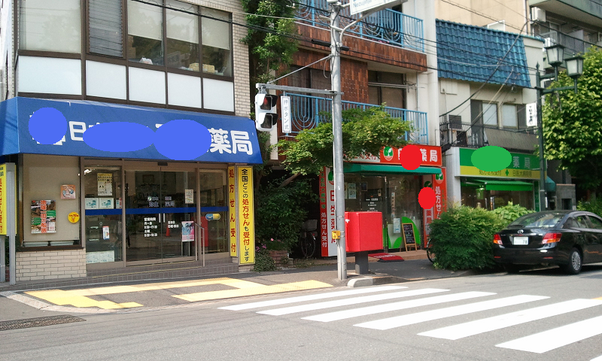
２．コンセプトを自分の言動へ
◇現状打破には「個性」の打ち出し
C
B
A
30

Slide 31
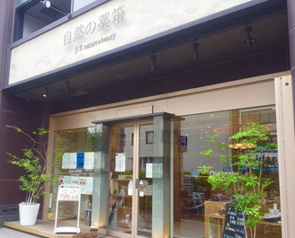
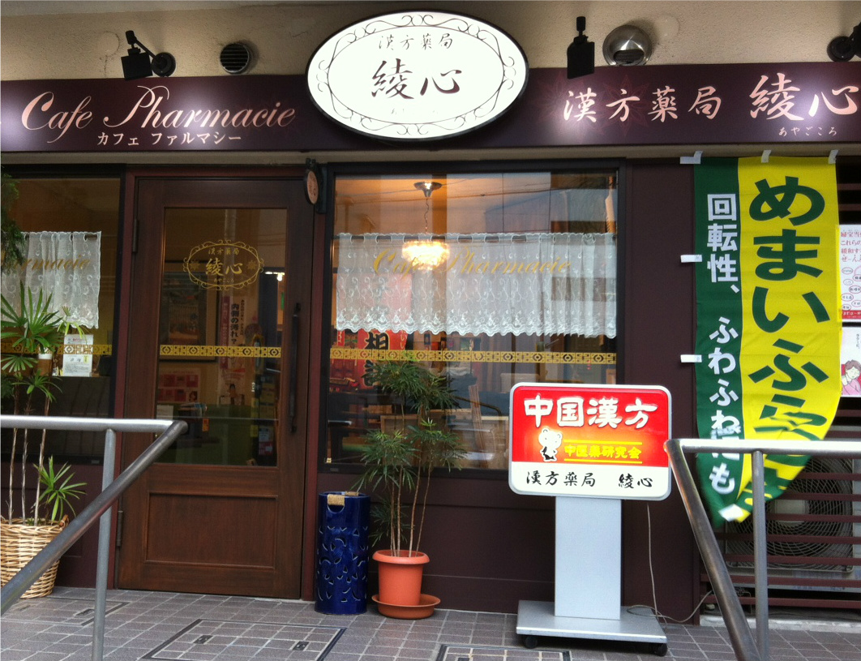
２．コンセプトを自分の言動へ
◇現状打破には「個性」の打ち出し
31
http://five-r.co.jp/より抜粋
http://ayagokoro.com/concept.htmlより抜粋

Slide 32


２．コンセプトを自分の言動へ
◇「個性」とは「理念」「コンセプト」「経営方針」
32
http://five-r.co.jp/より抜粋
http://ayagokoro.com/concept.htmlより抜粋

Slide 33
２．コンセプトを自分の言動へ
◇「個性」とは「理念」「コンセプト」「経営方針」
＜理念＞
＜コンセプト＞
＜経営方針＞
33

Slide 34
２．コンセプトを自分の言動へ
◇コンセプトなどに基づいてスタッフの言動が変わる
＜理念＞
＜コンセプト＞
＜経営方針＞
コンセプトに基づく言動
34

Slide 35
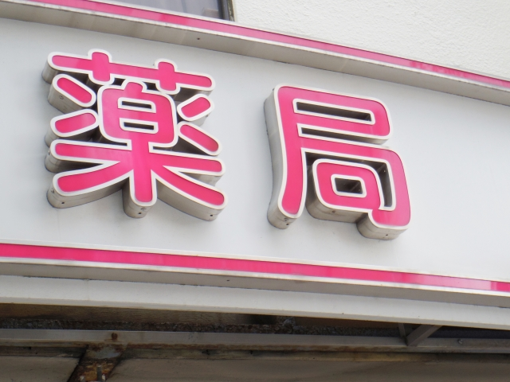



２．コンセプトを自分の言動へ
◇コンセプトをスタッフを通して客に感じてもらう
コンセプトの理解
コンセプトを求めて来店
コンセプトに基づく言動
35

Slide 36
２．コンセプトを自分の言動へ
◇コンセプトにおけるチェック項目
✔ スタッフは、自店のコンセプト（理念）を言えるか？
コンセプトに基づく業務を具体化してるか？
コンセプトを客に感じてもらう言動があるか？
コンセプトを通じ、健康な生活を確保しているか？
✔ 客は、自店のコンセプトを理解してくれているか？
コンセプトに合った客が集まっているか？
コンセプトを心地よく感じてくれているか？
36

Slide 37
２．コンセプトを自分の言動へ
◇【質問】あなたが客に対して行っている
「経営方針に基づく言動」は？
37

Slide 38
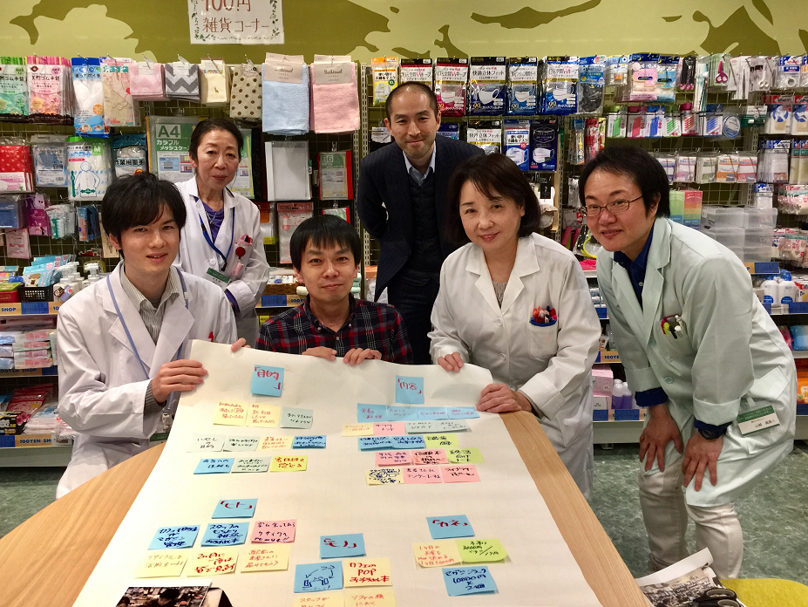
２．コンセプトを自分の言動へ
◇【質問】あなたが客に対して行っている
「経営方針に基づく言動」は？ ・・・ある事例
理念
本当の健康を提案し、伴走しながら人生を支援する
38

Slide 39
２．コンセプトを自分の言動へ
◇【質問】あなたが客に対して行っている
「経営方針に基づく言動」は？ ・・・ある事例
理念
本当の健康を提案し、伴走しながら人生を支援する
待ち合いスペースにある
本や雑誌を
39

Slide 40
２．コンセプトを自分の言動へ
◇【質問】あなたが客に対して行っている
「経営方針に基づく言動」は？ ・・・ある事例
理念
本当の健康を提案し、伴走しながら人生を支援する
待ち合いスペースにある
本や雑誌を薬剤師が
健康をテーマにセレクトし、
患者により正しい情報を
提供していく
40

Slide 41
２．コンセプトを自分の言動へ
◇【質問】あなたが客に対して行っている
「経営方針に基づく言動」は？ ・・・ある事例
理念
本当の健康を提案し、伴走しながら人生を支援する
待ち合いスペースにある
本や雑誌を薬剤師が
健康をテーマにセレクトし、
患者により正しい情報を
提供していく
薬局・薬剤師の活躍は・・・ Over The Counterに限らない
多大な労力を要するとは限らない
資格がないとできないとは限らない
管理職の許可が必要とは限らない
41

Slide 42
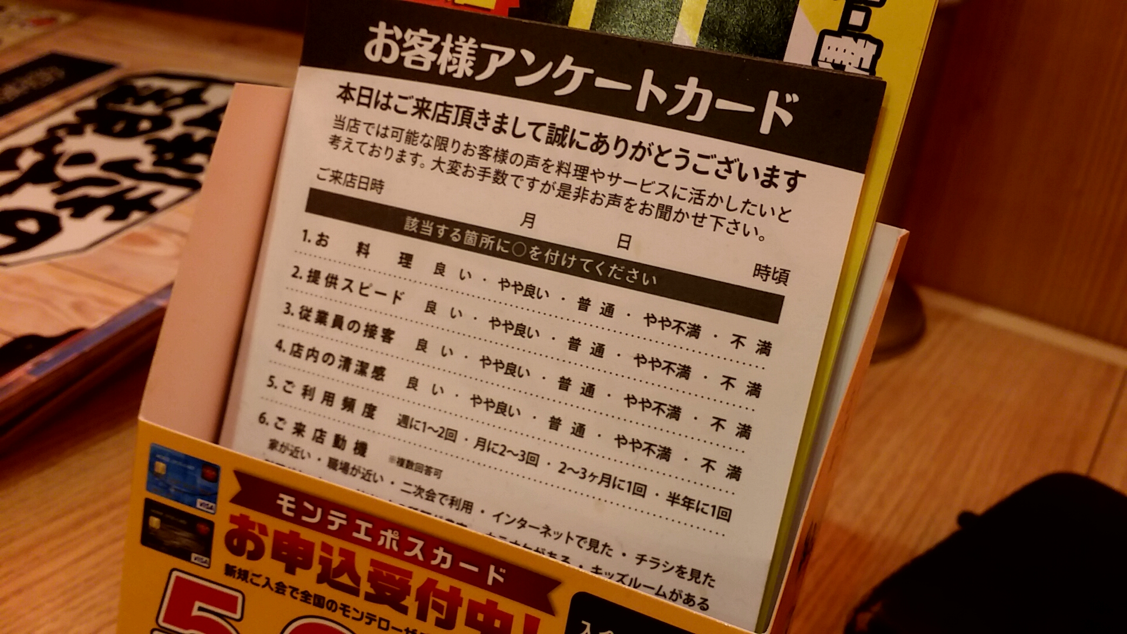

２．コンセプトを自分の言動へ
◇客がコンセプトを理解しているかを調べる必要性
客の声を聴くのは他業界では当たり前
42

Slide 43
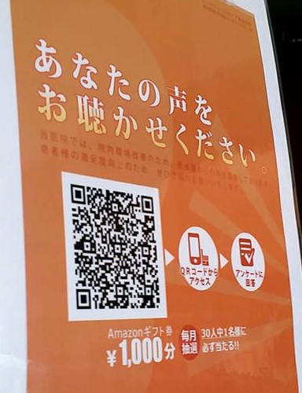
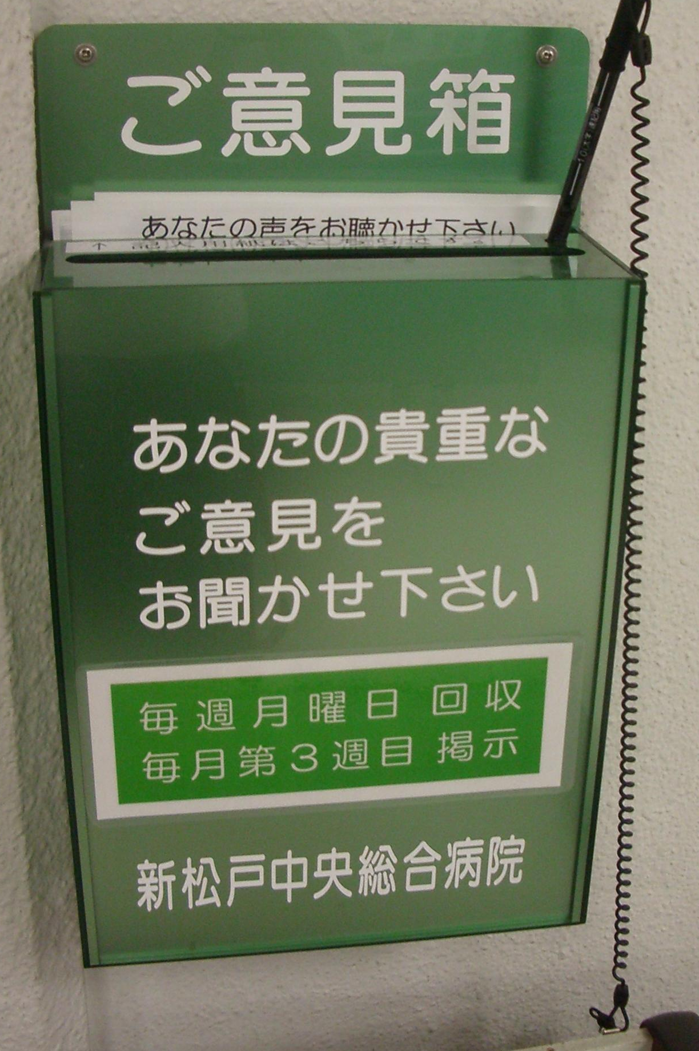
２．コンセプトを自分の言動へ
◇客がコンセプトを理解しているかを調べる必要性
客の声を聴くのは医療業界では当たり前
43

Slide 44
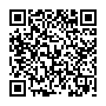
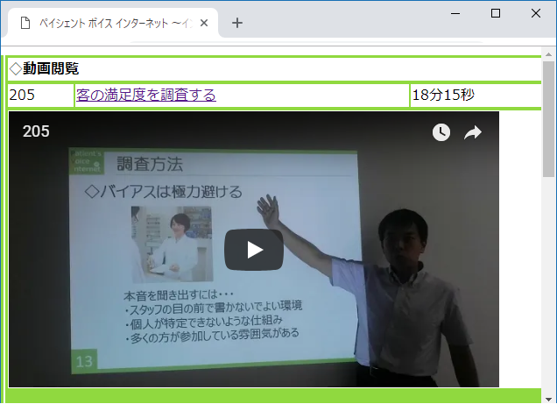
２．コンセプトを自分の言動へ
◇客がコンセプトを理解しているかを調べる必要性
奥が深いアンケート調査方法
「客の満足度を調査する」
詳細は・・・QRコードにて
44

Slide 45
２．コンセプトを自分の言動へ
■まとめ
✔ 必要な個性とは「理念」「コンセプト」
✔ 理念・コンセプトをわかるよう客に言動化する
✔ コンセプトを求めた客が来店する
45

Slide 46
本日の内容
１．現状打破が必要な業界
２．コンセプトを自分の言動へ
３．生活者から薬剤師への期待
46

Slide 47
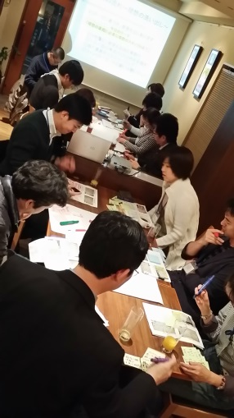
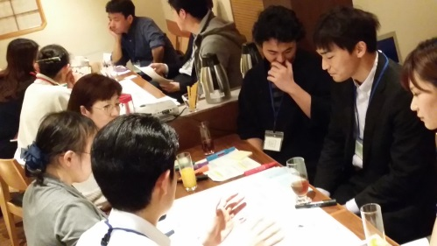
３．生活者から薬剤師への期待
◇「理想の薬局を考える会」のディスカッションから
・患者・薬剤師・医療者たちの自由な集まり
・2015年に全6回開催
・８～15名程度が参加
・進行役がいるディスカッションの場
・模造紙に意見をまとめていく
47

Slide 48
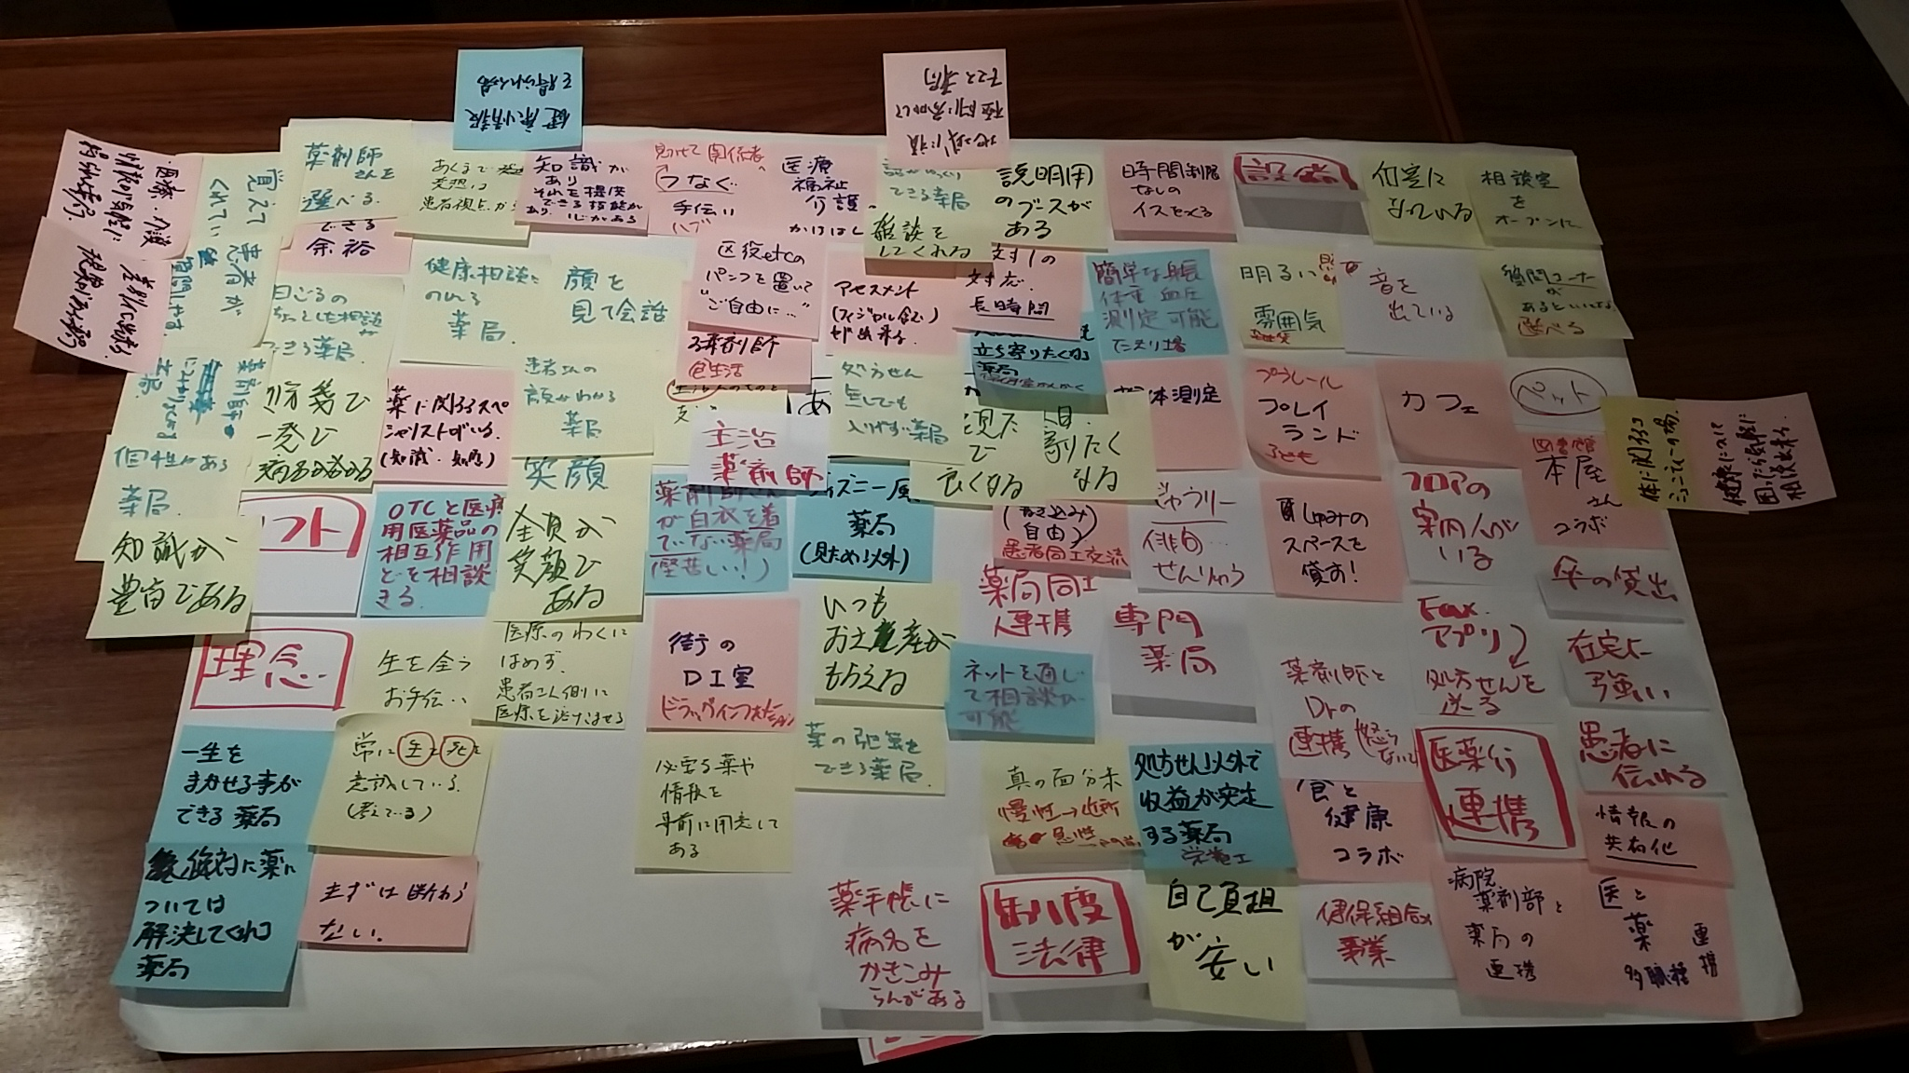
３．生活者から薬剤師への期待
◇「理想の薬局を考える会」のディスカッションから
・患者・薬剤師・医療者たちの自由な集まり
・2015年に全6回開催
・８～15名程度が参加
・進行役がいるディスカッションの場
・模造紙に意見をまとめていく
48

Slide 49
３．生活者から薬剤師への期待
◇「理想の薬局を考える会」のディスカッションから
ソフト（薬剤師の質）
・患者・薬剤師・医療者たちの自由な集まり
・2015年に全6回開催
・８～15名程度が参加
・進行役がいるディスカッションの場
・模造紙に意見をまとめていく
ハード（設備）
ソフト（患者の質）
医薬介連携
理念
制度・法律
49

Slide 50
３．生活者から薬剤師への期待
◇「理想の薬局を考える会」のディスカッションから
ソフト（薬剤師の質）
・患者・薬剤師・医療者たちの自由な集まり
・2015年に全6回開催
・８～15名程度が参加
・進行役がいるディスカッションの場
・模造紙に意見をまとめていく
ハード（設備）
ソフト（患者の質）
医薬介連携
理念
制度・法律
50

Slide 51
３．生活者から薬剤師への期待
◇「理想の薬局を考える会」のディスカッションから
ソフト（患者の質）
ソフト（薬剤師の質）
１．具体的な「セルフメディケーション」の指導
２．個人の「健康な生活像」に合わせた関わり
51

Slide 52
３．生活者から薬剤師への期待
◇「理想の薬局を考える会」のディスカッションから
ソフト（患者の質）
ソフト（薬剤師の質）
１．具体的な「セルフメディケーション」の指導
２．個人の「健康な生活像」に合わせた関わり
52

Slide 53





３．生活者から薬剤師への期待
１．具体的な「セルフメディケーション」の指導
＝お薬手帳の最大活用を
53

Slide 54
３．生活者から薬剤師への期待
１．具体的な「セルフメディケーション」の指導
＝お薬手帳の最大活用を
薬剤師が渡したお薬リスト
54

Slide 55
３．生活者から薬剤師への期待
１．具体的な「セルフメディケーション」の指導
＝お薬手帳の最大活用を
薬剤師が渡したお薬リスト
患者が飲んだお薬リスト
55

Slide 56
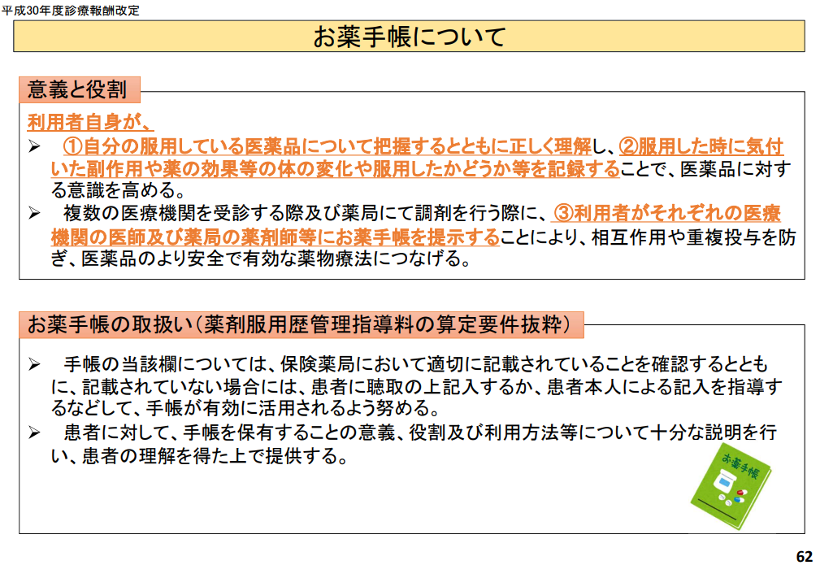
３．生活者から薬剤師への期待
１．具体的な「セルフメディケーション」の指導
＝お薬手帳の最大活用を
薬剤師が渡したお薬リスト
患者が飲んだお薬リスト
平成30年度診療報酬改定の概要 ～調剤～
厚生労働省保険局医療課
平成30年3月5日版 より抜粋
56

Slide 57
３．生活者から薬剤師への期待
１．具体的な「セルフメディケーション」の指導
＝お薬手帳の最大活用を
①利用者自身が 把握し、正しく理解する
②利用者自身が、記録する
③利用者が、医師等に提示する
薬剤師が渡したお薬リスト
患者が飲んだお薬リスト
薬剤師は手帳を保有することの意義、役割、利用方法について説明を行う
平成30年度診療報酬改定の概要 ～調剤～
厚生労働省保険局医療課
平成30年3月5日版 より抜粋
57

Slide 58
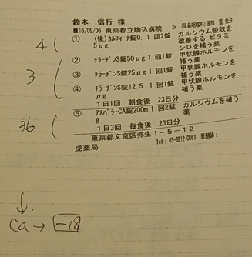
３．生活者から薬剤師への期待
１．具体的な「セルフメディケーション」の指導
＝お薬手帳の最大活用を
ノートを自分で用意
通院日朝残薬数をカウント
不要数を
処方箋から減薬
残薬数から
不要数をメモ
58

Slide 59
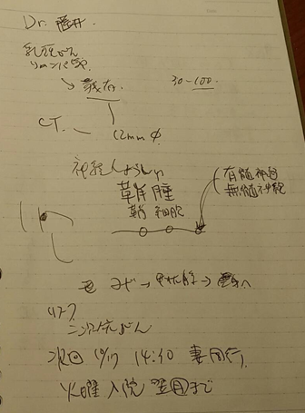
３．生活者から薬剤師への期待
１．具体的な「セルフメディケーション」の指導
＝お薬手帳の最大活用を
医師・薬剤師の説明をメモ
認識している病名を記載
今後の治療計画をメモ
59

Slide 60
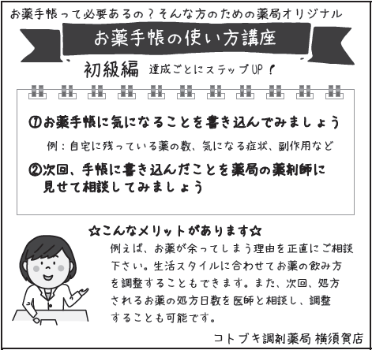
３．生活者から薬剤師への期待
１．具体的な「セルフメディケーション」の指導
＝お薬手帳の最大活用 ～実践事例（初級編）
60

Slide 61
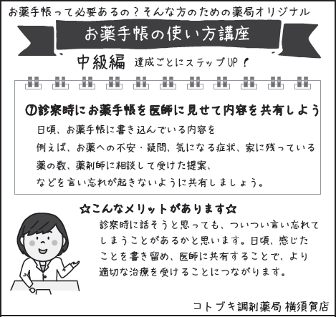
３．生活者から薬剤師への期待
１．具体的な「セルフメディケーション」の指導
＝お薬手帳の最大活用 ～実践事例（中級編）
61

Slide 62
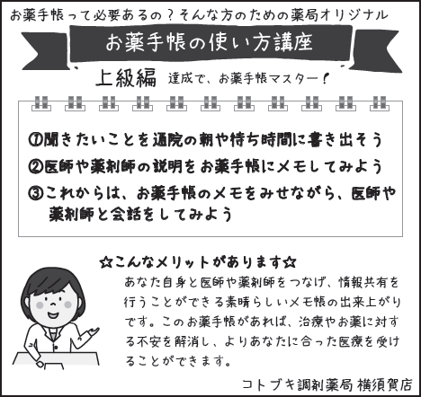
３．生活者から薬剤師への期待
１．具体的な「セルフメディケーション」の指導
＝お薬手帳の最大活用 ～実践事例（上級編）
62

Slide 63
３．生活者から薬剤師への期待
◇「理想の薬局を考える会」のディスカッションから
ソフト（患者の質）
ソフト（薬剤師の質）
１．具体的な「セルフメディケーション」の指導
２．個人の「健康な生活像」に合わせた関わり
63

Slide 64


３．生活者から薬剤師への期待
２．個人の「健康な生活像」に合わせた関わり
＝ ケキシカ理論
ケ ・・・ 傾聴
キ ・・・ 共感
シ ・・・ 指導
カ ・・・ 確認
64

Slide 65
３．生活者から薬剤師への期待
２．個人の「健康な生活像」に合わせた関わり
＝ ケキシカ理論 ＜傾聴＞
→不安や疑問、患者自身の生活の様子を引き出す
→慢性疾患で変容が不要の方は、単に生活に関する情報 →話を聞いてくれるという安心感
→後で「指導」する内容に関する生活状況を質問し 患者の話を聴く
＊話が長い方の場合は、薬剤師がキーワードをメモしながら聞く
65

Slide 66
３．生活者から薬剤師への期待
２．個人の「健康な生活像」に合わせた関わり
＝ ケキシカ理論 ＜共感＞
→（自分が共感しているではなく）、あなたが共感していることを「患者が感じてくれること」が大切
→表情： 視線は患者へ（PCはあまり見ない）
→身体の動き： 患者の方を向く。手を握りしめたり肩をさするなどのタッチ（異性では留意が必要）
→言葉： 相槌。相手の言葉の反芻
適時的確な言葉を発語
66

Slide 67
３．生活者から薬剤師への期待
２．個人の「健康な生活像」に合わせた関わり
＝ ケキシカ理論 ＜指導＞
→患者が「（自分の）何を意識・行動変容させるか」を理解するのが大切（指導とは説明ではなく理解）
→指導内容は端的にわかりやすく
→薬歴に記録する内容をイメージして
→必ずしも薬剤師が行うものではない
（ex. タブレットパソコンによる動画サイト映像）
67

Slide 68
３．生活者から薬剤師への期待
２．個人の「健康な生活像」に合わせた関わり
＝ ケキシカ理論 ＜確認＞
→患者の理解状況をしっかりと確認
→患者自身の生活に中に落とし込まれているか
→ YesNoで答えられない質問により確認
→患者自身の言葉で語らせる
68

Slide 69
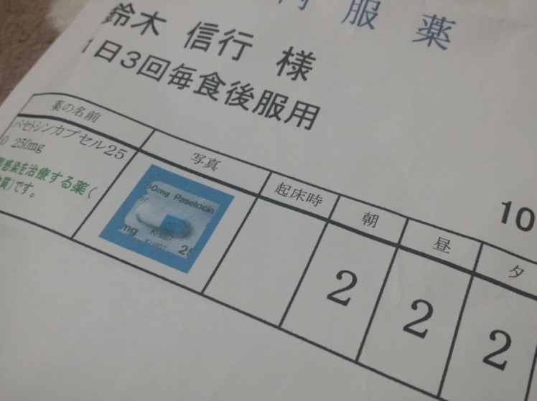
３．生活者から薬剤師への期待
２．個人の「健康な生活像」に合わせた関わり
◆ケキシカ理論ができていない残念な例
「一日三回食後に飲んでくださいね」
69

Slide 70
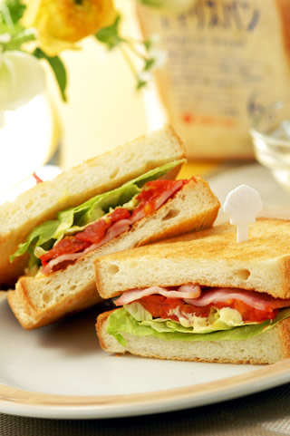
３．生活者から薬剤師への期待
２．個人の「健康な生活像」に合わせた関わり
◆ケキシカ理論ができていない残念な例
本当にあったカフェでの話 ～あるランチタイム～
「一日三回食後に飲んでくださいね」
70

Slide 71
３．生活者から薬剤師への期待
２．個人の「健康な生活像」に合わせた関わり
◆ケキシカ理論ができているうれしい例
「 」
71

Slide 72
３．生活者から薬剤師への期待
２．個人の「健康な生活像」に合わせた関わり
◆ケキシカ理論ができているうれしい例
お食事は普段どうされているのですか？
「 」
72

Slide 73
３．生活者から薬剤師への期待
■まとめ
✔ 取り組める事例は日々の業務の中にもある
✔ 具体的な「セルフメディケーション」の指導には
「お薬手帳」を活用する方法もある
✔ 個人の「健康な生活像」に合わせた関わりには
コミュニケーション力を見直す「ケキシカ理論」
73

Slide 74
本日の内容
１．現状打破が必要な業界
２．コンセプトを自分の言動へ
３．生活者から薬剤師への期待
明日からの行動・意識変容
74

Slide 75
さいごに
◇【質問】あなたにとっての今日の学び、
そして明日から行うことは？
明日からの行動・意識変容
75

Slide 76
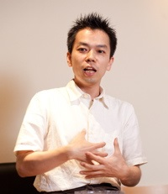
連絡先
◇鈴木信行
メールアドレス nob@kan-i.net
→ 患医ねっと www.kan-i.net
→ ペイシェントサロン協会 patientsalon.net
◇参考文献
・鈴木信行,公益社団法人日本薬学会 活薬のひと(2014),
http://www.pharm.or.jp/highlight/20150405.shtml
・鈴木信行,臨床医薬 Vo.32 no.7 p.561-564(2016),
患者さんや家族が本当に必要としている薬の情報とは何か？
・鈴木信行,第12回DIA日本年会(2015),患者を取り巻く環境の変化とは？
・鈴木信行,調剤と情報 (2016.7～12),Vol.22 no.13～18
聞くに聞けない患者の本音
・鈴木信行,朝日新聞アピタル(2011～2016),「のぶさんの患者道場」
76

Slide 77

質疑応答
この場で聞けないこと、聞きそびれたことは、
電子メールやFacebookでもお受けします。
（資料の中に「連絡先」があります）

Slide 78
78

